Slide 1
Anglicky v odborných předmětech "Support of teaching technical subjects in English“
Výukový program: Mechanik - elektrotechnik
Název programu: Číslicová technika - mikroprocesory
III.ročník, Mikrořadiče
Vypracoval: Vlastimil Vlček
Projekt Anglicky v odborných předmětech, CZ.1.07/1.3.09/04.0002
je spolufinancován Evropským sociálním fondem a státním rozpočtem České republiky.

Slide 2
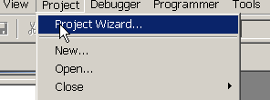
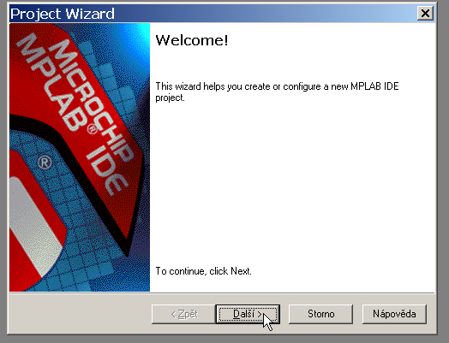
MPLAB-IDE – založení projektu

Slide 3
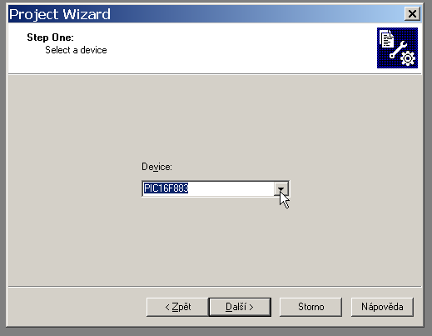
MPLAB-IDE – založení projektu
Volba typu mikrořadiče (PIC16F883)

Slide 4
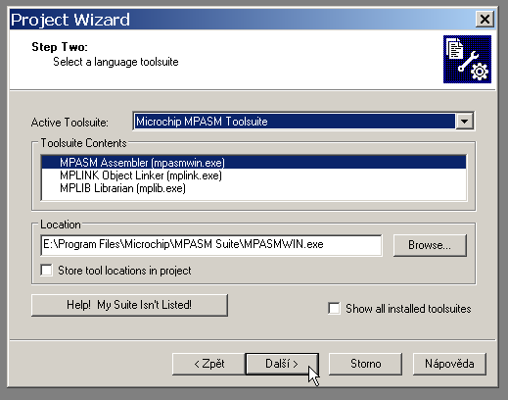
MPLAB-IDE – založení projektu
Nastavení cest k pomocným programům

Slide 5
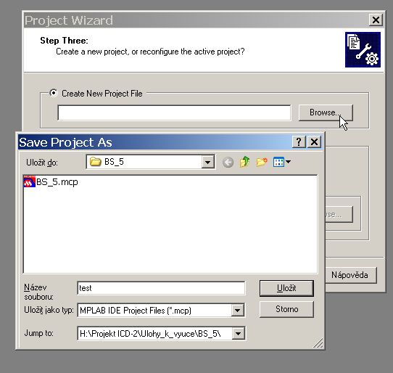
MPLAB-IDE – založení projektu
Zadání a uložení názvu projektu

Slide 6
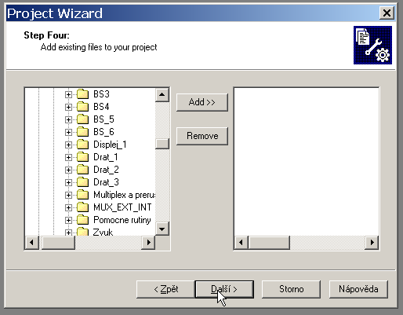
MPLAB-IDE – založení projektu
Připojení zdrojového textu programu (pokud již existuje)

Slide 7
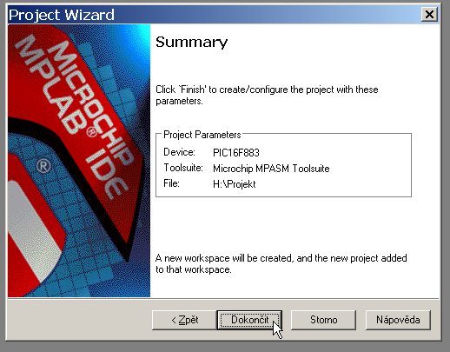
MPLAB-IDE – založení projektu
Poslední kontrola …

Slide 8
Shrnutí učiva
Co si představíte pod pojmem „vývojové prostředí“?
Co vývojové prostředí umožňuje?
Čím se liší softwarový simulátor od hardwarového emulátoru?
Čím se liší hardwarový emulátor od „In Circuit Debuggeru“?

Slide 9
Shrnutí učiva
Jak připojíte MICROCHIP ICD2 k PC a k aplikačnímu HW?
Jaké jsou výhody a nevýhody systému ICD?

Slide 10
Použitá literatura
Datasheet Microchip PIC16F882/883/884/886/887 DS41291E (http://www.microchip.com)
Microchip.com: Getting Started with PICmicro MCUs
Microchip.com: MPLAB IDE User’s Guide
Microchip.com: Quick Guide to Microchip Development Tools

